Slide 1

Школа экономики и менеджмента, ОП “Экономика”
НИС “Экономика и Математика”
Зависимость доходов разных регионов России от погодных условий
Студент: Петрова Екатерина
Руководитель: Якубенко Вячеслав
Санкт-Петербург, 2022

Slide 2

Школа экономики и менеджмента, ОП “Экономика”
Исследовательский вопрос
Насколько разные регионы России чувствительны к погоде?
Погода непременно имеет влияние на разные секторы производства, но сама по себе является переменчивой и непредсказуемой. Экономика страны будет стабильна, если будет достаточно диверсифицирована на сектора, которые зависят от погоды как отрицательно, так нейтрально и положительно.
В этой работе мы проанализируем какие регионы наиболее чувствительны к погоде и как это отражается на из ВРП.

Slide 3
Школа экономики и менеджмента, ОП “Экономика”
Цель и мотивация
Погодные показатели предсказать сложно,но данные собираются легче, чем финансовая отчетность за год и со всей страны, поэтому данное исследование может помочь при оценке потерь или доходов за год при данных погодных условиях.
В целом для оценки волатильности экономических показателей России: какие регионы слишком зависят от погоды и можно было бы уменьшить долю зависимого сектора в ВРП.
Как при прочих равных изменятся региональные продукты при возможном развитии глобального потепления, если экономика не будет подстраиваться

Slide 4
Школа экономики и менеджмента, ОП “Экономика”
Главные статьи:
Обзор эмпирической литературы
American Meteorological Society
“U.S. ECONOMIC SENSITIVITY TO WEATHER VARIABILITY”
Авторы: Jeffrey K. Lazo, Megan Lawson, Peter H. Larsen and Donald M. Waldman
Fondazione Eni Enrico Mattei (FEEM)
“The economic impact of weather and climate”
Автор: Richard S. J. Tol
Global Environmental Change
“The impact of weather variations on maize yields and household income: Income diversification as adaptation in rural China”
Авторы: Jiliang Maa, Jean-Francois Maystadt

Slide 5
Школа экономики и менеджмента, ОП “Экономика”
Обзор литературы
U.S. ECONOMIC SENSITIVITY TO WEATHER VARIABILITY
Моделирование и эмпирическая оценка того, какая часть изменения экономического производства США связана с изменением погоды.
Метод: Нелинейный регрессионный анализ
Зависимые переменные: ВВП и ВШП (Внутренний Штатный Продукт)
Основные переменные: Количество дней выше и ниже 65 градусов по Фаренгейту, общее количество осадков на единицу площади и стандартное отклонение осадков
Контрольные переменные: Капитал (измеряемый в долларах), труд (измеряемый в часах) и энергию (измеряемую в британских тепловых единицах). Сохранение производственных затрат и технологии постоянными.
Модель оценена:
(1) во всех 48 штатах по секторам для изучения отраслевой чувствительности США,
(2) во всех 11 секторах по штатам для проверки чувствительности состояния, и
(3) во всех 11 секторах и 48 штатах для изучения общей чувствительности США.

Slide 6
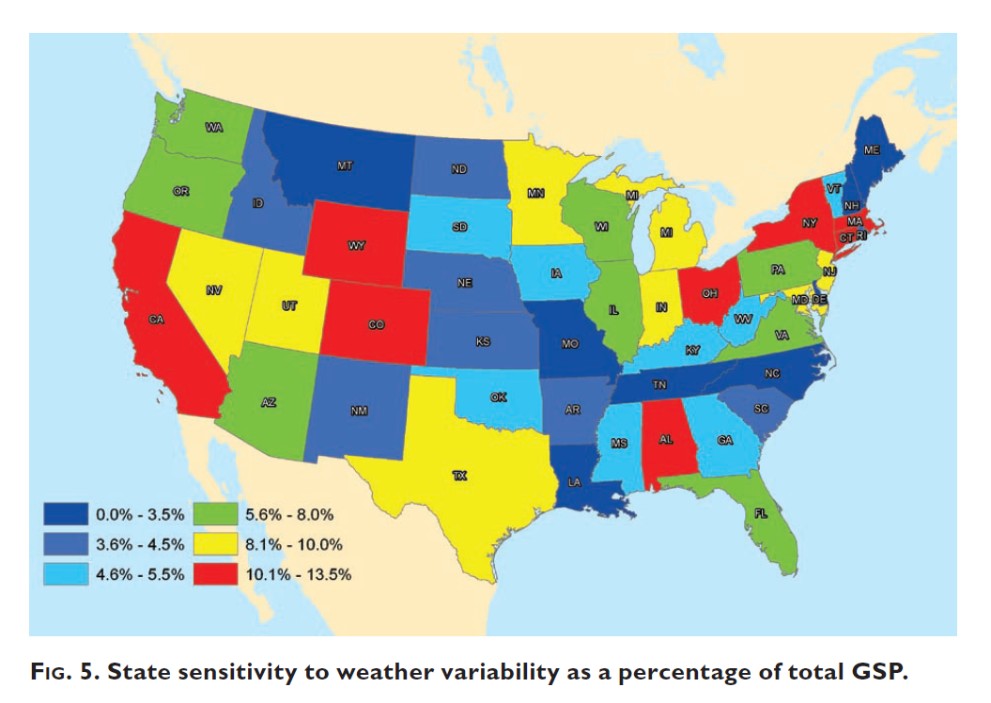
Школа экономики и менеджмента, ОП “Экономика”
Выводы
Изменчивость погоды в значительной степени связана с изменчивостью экономической активности в каждом штате и в каждом секторе.
Чувствительность состояния варьируется от 2,5% до 13,5%.

Slide 7
Школа экономики и менеджмента, ОП “Экономика”
Обзор литературы
The economic impact of weather and climate
Предложение новой концептуальной основы для анализа воздействия погоды и климата на экономическую активность и рост
Метод: Модель True Fixed-Effect (TFE)
Зависимые переменные: Продукт на одного работника, Капитал на одного работника
Главные переменные: Стандартные отклонения температуры и осадков
Контрольные переменные: Бедность и тепловые дамми, Государственное устройство
Выводы:
- Воздействие жары примерно так же сильно, как воздействие бедности.
-Температура и осадки определяют возможности производства как в бедных, так и в бедных странах; положительно в холодных странах и отрицательно в жарких.
-Погодные аномалии снижают неэффективность в богатых странах, но повышают неэффективность в бедных и жарких странах; и тем более в странах с низкой изменчивостью погоды.

Slide 8
Школа экономики и менеджмента, ОП “Экономика”
Обзор литературы
The impact of weather variations on maize yields and household income: Income diversification as adaptation in rural China
Оценка влияния колебаний погоды на урожайность кукурузы в двух основных регионах производства в Китае
Метод: Fixed Effect regression
Зависимые переменные: Количество собранной кукурузы с единицы площади за заданное время
Главные переменные: Средняя температура определяется как среднесуточная средняя температура за весь вегетационный период. Переменная количества осадков получается в результате агрегирования ежедневных данных, накопленных за весь вегетационный период.
Контрольные переменные: внехозяйственный доход, общий доход, размер домохозяйства, уровень образования главы домохозяйства и т. д.
Выводы:
- Температура, засуха, влажные условия и осадки отрицательно сказываются на урожайности кукурузы в двух зонах выращивания кукурузы.

Slide 9
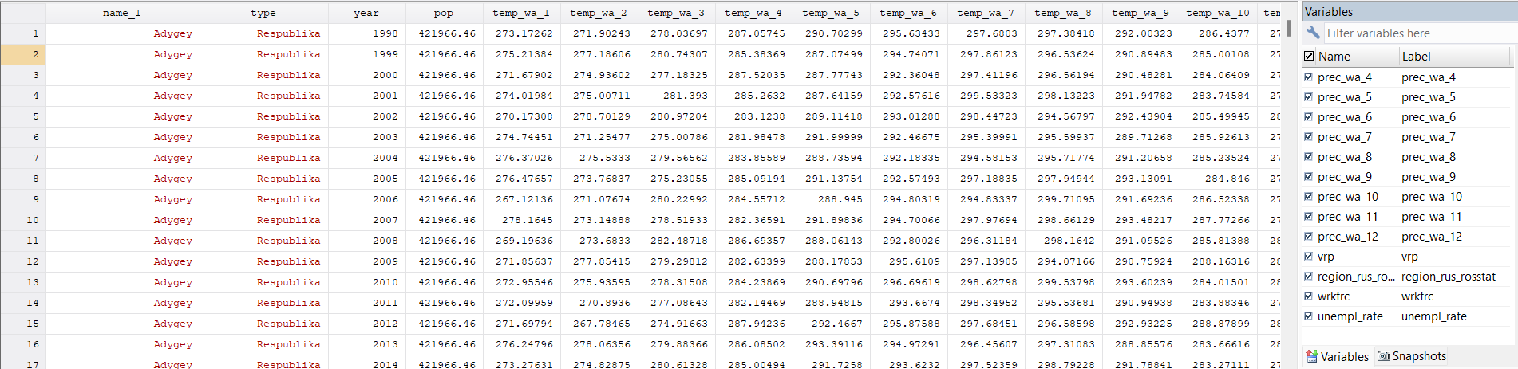
Школа экономики и менеджмента, ОП “Экономика”
Данные
1826 наблюдений = 83 региона и 22 года (с 1998-2019 гг)
Температура, осадки: Google Earth Engine - Copernicus Climate Change Service (C3S) (2017): ERA5: Fifth generation of ECMWF atmospheric reanalyses of the global climate. Copernicus Climate Change Service Climate Data Store (CDS), (date of access)
ВРП, население, уровень безработицы, количество рабочей силы по субъектам : Росстат

Slide 10
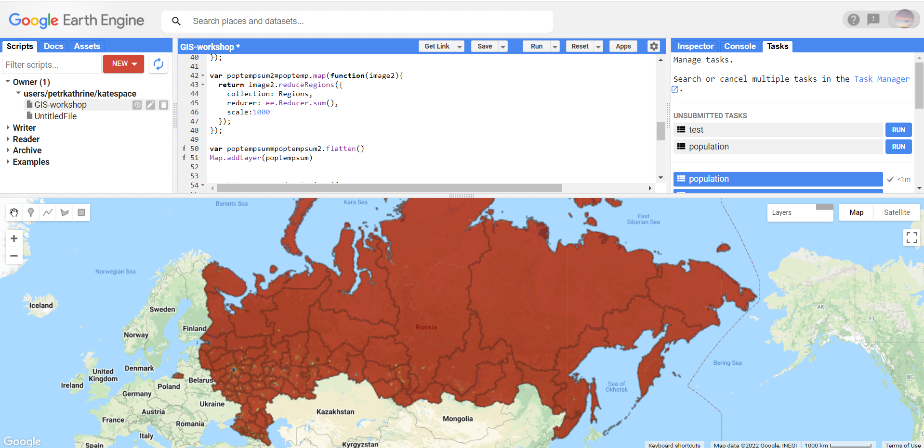
Школа экономики и менеджмента, ОП “Экономика”

Slide 11
Школа экономики и менеджмента, ОП “Экономика”
Модель
Лог-линейная регрессия: log(vrp)=b0+b1*temp_wa_i+b2*prec_wa_i+b3*wrkfrc+b4*unempl_rate+u, i=1,...83
Зависимая переменная:
log(vrp) - натуральный логарифм от ВРП\ВРП на душу населения
Главные переменные:
temp_wa_i - взвешенная по населению среднемесячная температура (К)
prec_wa_i - взвешенные по населению месячные осадки (м)
Контрольные переменные:
wrkfrc - количество рабочей силы, (чел)
unempl_rate - уровень безработицы, (%)

Slide 12
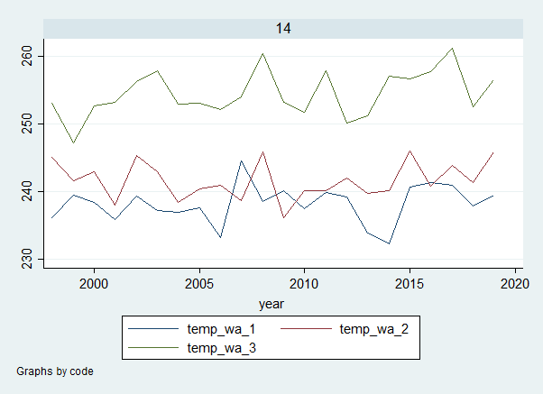
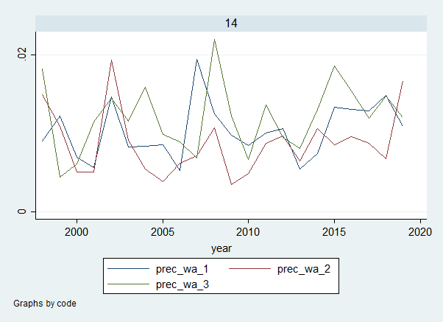
Первичный анализ
Школа экономики и менеджмента, ОП “Экономика”
рис. 3 Температура в Кельвинах региона номер 14 республики Саха (Якутия) с 1998-2019 гг.
рис. 3 Сумма осадков в месяц региона номер 14 республики Саха (Якутия) с 1998-2019 гг.

Slide 13
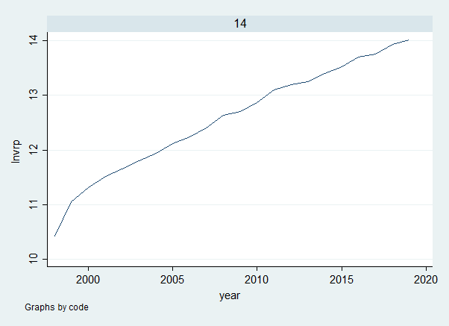
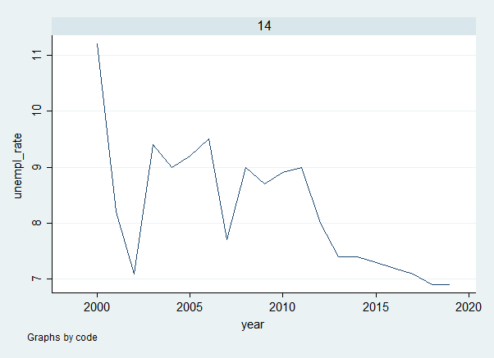
Первичный анализ
Школа экономики и менеджмента, ОП “Экономика”
рис. 3 Логарифм от ВРП региона номер 14 республики Саха (Якутия) с 1998-2019 гг.
рис. 3 Уровень безработицы региона номер 14 республики Саха (Якутия) с 2000-2019 гг.

Slide 14
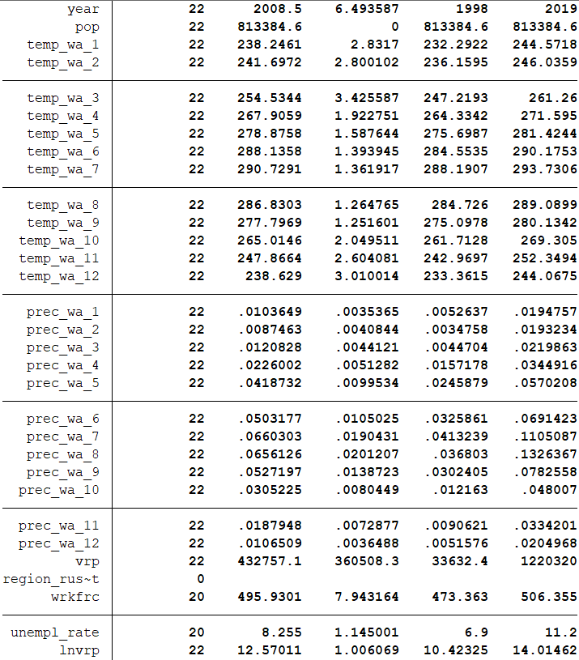
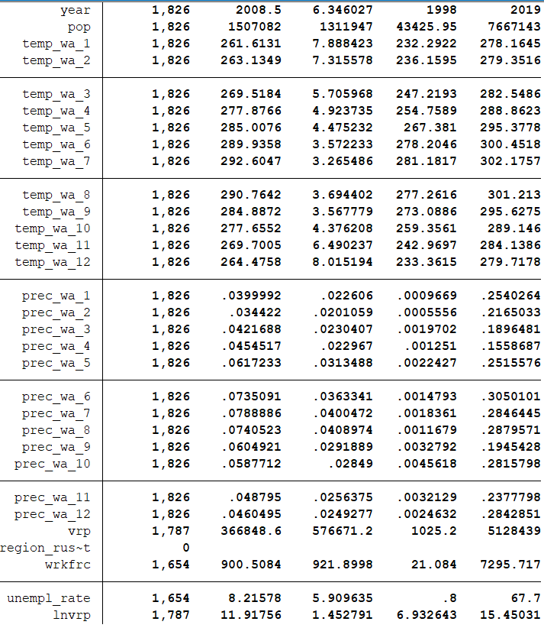
рис. 3 Показатели переменных для России
рис. 3 Показатели переменных региона номер 14 - республики Саха (Якутия)

Slide 15
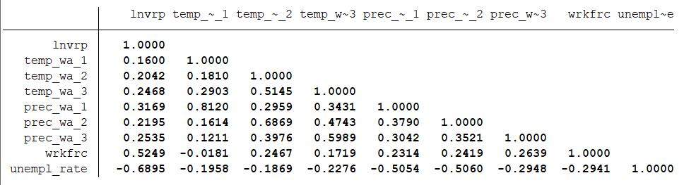
Школа экономики и менеджмента, ОП “Экономика”
Первичный корреляционный анализ

Slide 16
Школа экономики и менеджмента, ОП “Экономика”
Дальнейшие шаги
Подумать о дополнительных контрольных переменных
Анализ модели на кросс влияние переменных на зависимую переменную
Углубление знаний о панельных данных
Тесты регрессионного анализа
Выводы

Slide 17
СПАСИБО ЗА ВНИМАНИЕ!

